Slide 1
ÜÇGENLER

Slide 2
ÜÇGEN NEDİR
ÜÇGEN ÇESİTLERİ
ÜÇGENİN TEMEL ve YARDIMCI ELEMANLARI
ÜÇGENDE AÇI ÖZELLİKLERİ
ÜÇGENDE AÇIORTAYLAR
ÜÇGENDE BAĞINTILAR

Slide 3
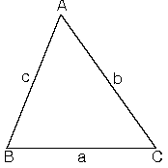
ÜÇGEN
Doğrusal olmayan üç noktayı birleştiren üç doğru parçasının birleşimine üçgen denir.

Slide 4
ÜÇGENDE İÇ VE DIŞ AÇI
BAC, ABC ve ACB açıları üçgenin iç açılarıdır

Slide 5
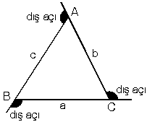
İç açıların bütünleri olan açılara dış açılar denir.

Slide 6
ÜÇGEN ÇEŞİTLERİ
Kenarlarına göre üçgen çeşitleri
a) Çeşitkenar üçgen b) İkizkenar Üçgen
c) Eşkenar Üçgen
2. Açılarına göre üçgenler
a) Dar açılı üçgen
b) Dik açılı üçgen
c) Geniş açılı üçgen

Slide 7
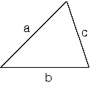
a)Çeşitkenar üçgen
Üç kenar uzunlukları da farklı olan üçgenlere denir.

Slide 8
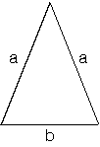
b)İkizkenar üçgen
Herhangi iki kenar uzunlukları eşit olan üçgenlere denir.

Slide 9
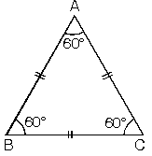
c)Eşkenar üçgen
Üç kenar uzunlukları ve açıları eşit olan üçgenlere denir.

Slide 10
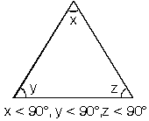
a)Dar açılı üçgen
Üç açısının ölçüsü de 90° den küçük olan üçgenlere dar açılı üçgen denir.

Slide 11
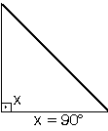
b) Dik açılı üçgen
Bir açısının ölçüsü 90° ye eşit olan üçgenlere denir.

Slide 12
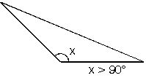
c) Geniş açılı üçgen
Bir açısının ölçüsü 90° den büyük olan üçgenlere denir.

Slide 13
ÜÇGENİN TEMEL ve YARDIMCI ELEMANLARI
Yükseklik
Açıortay
Kenarortay

Slide 14
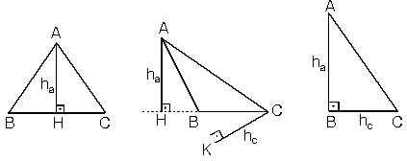
1. Yükseklik
Bir köşeden karşı kenara veya karşı kenarın uzantısına çizilen dik doğru parçasına yükseklik denir.
ha : a kenarına ait yükseklik. hc : c kenarına ait yükseklik yüksekliklerin kesim noktasına üçgenin Diklik Merkezi denir.

Slide 15
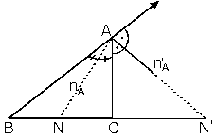
2. Açıortay
Üçgenin bir köşesindeki açıyı iki eş parçaya ayıran ışına o köşenin açıortayı denir. nA : A köşesine ait iç açıortay n'A : A köşesine ait dış açıortay

Slide 16
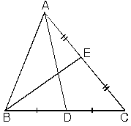
3. Kenarortay
Üçgenin bir kenarının orta noktasını karşısındaki köşe ile birleştiren doğru parçasına o kenara ait kenarortay denir.
|AD| = Va , |BE| = Vb olarak ifade edilir.

Slide 17
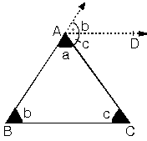
ÜÇGENDE AÇI ÖZELLİKLERİ
Üçgende iç açıların ölçüleri toplamı180° dir. [AD // [BC] olduğundan, iç ters ve yöndeş olan açılar bulunur. a + b + c = 180°
m(A) + m(B) + m(C) = 180°

Slide 18
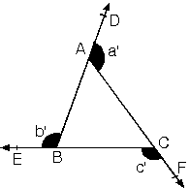
2. Üçgende dış açıların ölçüleri toplamı360° dir.
a' + b' + c' = 360° m(DAF)+m(ABE)+m(BCF)=360°

Slide 19
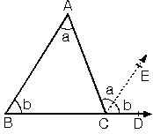
3. Üçgende bir dış açının ölçüsü kendisine komşu olmayan iki iç açının ölçüleri toplamına eşittir.
[AB] // [CE olduğundan
m(ACD)=a+b

Slide 20
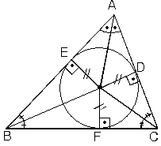
ÜÇGENDE AÇIORTAYLAR
Üçgende iç açıortaylar bir noktada kesişirler. Bu nokta üçgenin içteğet çemberinin merkezidir.
Açıortayların kesiştiği noktadan kenarlara çizilen dikmelerin uzunlukları eşittir. (Çemberin yarıçapı)

Slide 21

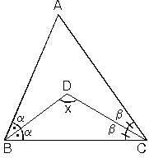
2. İki iç açıortayın kesişmesiyle oluşan açı; ABC üçgeninde ve BDC üçgeninde iç açılar toplamı yazılırsa;

Slide 22

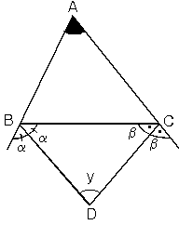
3.İki dış açıortayın kesişmesiyle oluşan açı; ABC üçgeninin dış açılar toplamı ve BDC üçgeninin iç açılar toplamını yazarsak;

Slide 23

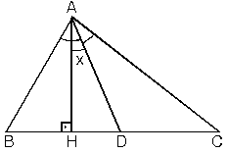
4. Açıortayla yükseklik arasında kalan açı; ABC üçgeninde [AD] A açısına ait açıortay ve [AH] yüksekliktir. Açıortayla yükseklik arasındaki açıya m(HAD) = x dersek;

Slide 24
ÜÇGENDE BAĞINTILAR
Pisagor Bağıntısı
Öklit Bağıntıları

Slide 25
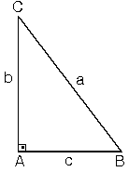
Pisagor Bağıntısı
Dik üçgende dik kenarların uzunluklarının kareleri toplamı hipotenüsün uzunluğunun karesine eşittir. ABC üçgeninde m(A) = 90°
a²=b²+c²

Slide 26
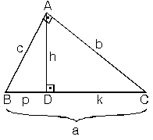
Öklit Bağıntıları
Dik üçgenlerde hipotenüse ait yüksekliğin verildiği durumlarda benzerlikten kaynaklanan öklit bağıntıları kullanılır.

Slide 27
1. Yüksekliğin hipotenüste ayırdığı parçaların çarpımı yüksekliğin karesine eşittir.
h² = p.k
2. b² = k.a ve c²= p.a

Slide 28

3. ABC üçgeninin alanını iki farklı şekilde yazıp eşitlediğimizde;
a.h =b.c
Yukarıda anlatılan Öklit bağıntıları kullanılarak;
elde edilir.

Slide 29
HAZIRLAYAN
BAYRAM TUNÇ
110403083
İLKÖĞRETİM MATEMATİK ÖĞRETMENLİĞİ
2/A GÜNDÜZ
ZAMAN AYIRDIĞINIZ İÇİN TEŞEKKÜRLER ☺

